Slide 1



UBND PHƯỜNG VIỆT HƯNG
TRƯỜNG MẦM NON ĐỨC GIANG
LĨNH VỰC PHÁT TRIỂN NHẬN THỨC
Đề tài: Nhận biết hình vuông
Lứa tuổi: 24 - 36 tháng tuổi
Lớp: Nhà trẻ D2
Năm học: 2025 -2026

Slide 2

MỤC ĐÍCH – YÊU CẦU
1. Kiến thức:
Củng cố nhận biết hình tròn.
Trẻ nhận biết được hình vuông qua trực quan.
2. Kỹ năng:
- Rèn trẻ chọn đúng hình vuông.
- Trẻ phân biệt hình vuông.
- Rèn luyện kĩ năng tri giác, quan sát bằng mắt.
3. Thái độ:
- Trẻ hứng thú tham gia hoạt động.

Slide 3

1. Ổn định tổ chức: Trò chơi: Tập tầm vông

Slide 4

2. Phương pháp, hình thúc tổ chức: * HĐ1: Nhận biết hình vuông

Slide 5

TRÒ CHƠI “THỬ TÀI CỦA BÉ”

Slide 6


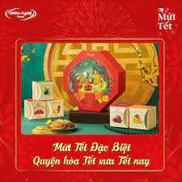



Slide 8


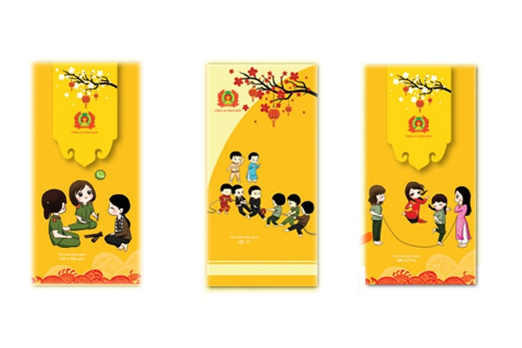


Slide 10

Trò chơi: “Tạo hình”

Slide 11

3. Kết thúc: Cô và trẻ hát bài hát: Đi chơi

